Slide 1
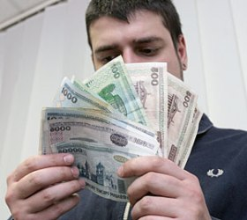
Белорусская социально-экономическая модель

Slide 2
Особенности национальной экономики обусловлены:
Географической средой
Наличием природных ресурсов
Традициями
Менталитетом населения
Историческими различиями
Особенностями организации политической власти

Slide 3
Почему социально ориентирована экономика?
1. Значительная доля крупного промышленного производства
2.Отсутствие собственных источников сырья
3.Зависимость от российского комплектующего оборудования
4.Необходимость осуществлять продовольственную безопасность
5.Последствия аварии на ЧАЭС
6.Отрицательный опыт соседних государств в реализации приватизации и «шоковой терапии»

Slide 4
Стабильная экономика –это:
Низкий уровень безработицы
Доступ медицине, образованию, жилищному строительству
Стабильность доходов
Возможность развития частной инициативы
Обеспеченная старость
Гарантии инвалидам, пенсионерам
Демографическая безопасность

Slide 5
Экономические показатели
ВВП
Качество и состав трудовых ресурсов
Производительность труда
Прибыль и рентабельность
Материалоемкость и энергоемкость производства
Доля наукоемких и высокотехнологичных областей в структуре производства

Slide 6
Показатели социальной защищенности населения:
2.
Размер пособий по безработице
3.
1.
Размер пенсий
Доступность и качество медицинской помощи

Slide 7
Эффективность национальной экономики
Темпы экон. роста
Тип экон. роста
Эффективность национальной экономики

Slide 8
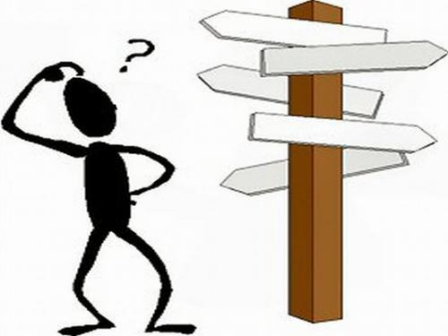
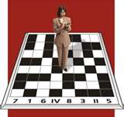
Каким путем пойти?

Slide 9
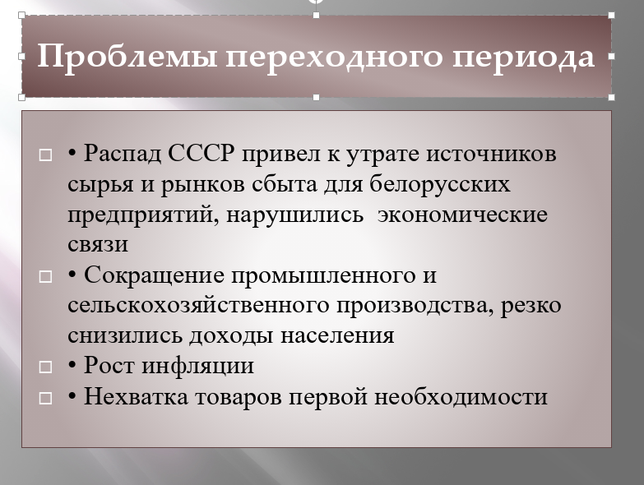

Slide 10
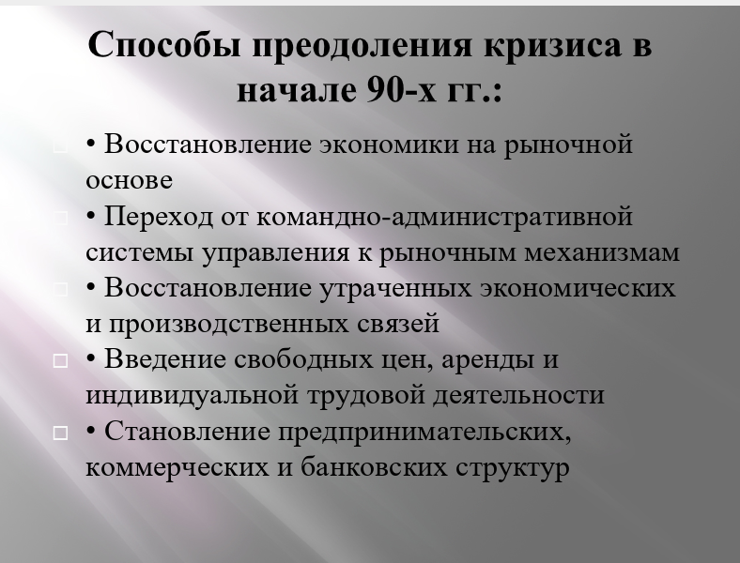

Slide 11
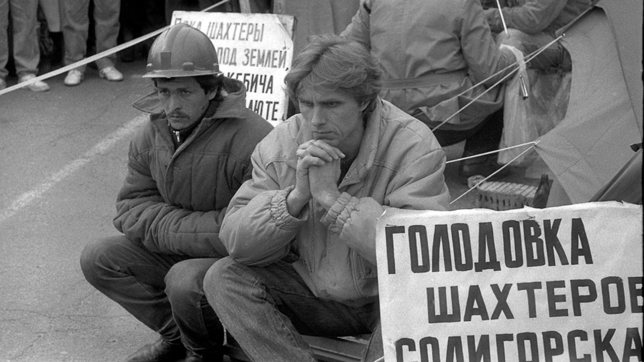

Slide 12
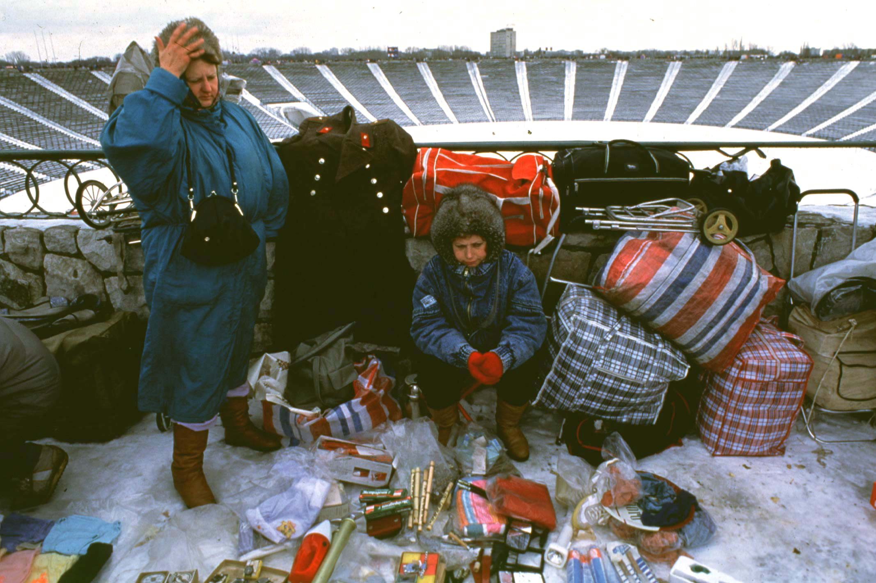

Slide 13
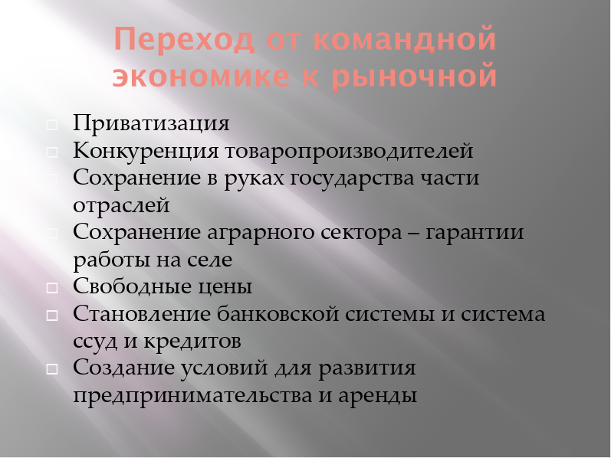

Slide 14
Этапы экономической реформы РБ
1.1998-2000 гг. - закрепление достижений экономики на уровне 1990 года;
2. 2001-2005 гг. - создание условий для дальнейшего экономического роста;
3. 2006-2010 гг. - структурная перестройка экономики;
4.2011-2015 гг. – создание материальных основ постиндустриального общества.

Slide 15
Наша справка (за последние 10 лет в РБ)
ВВП | Вырос более чем в 2 раза и к маю 2009 г. достиг 50 трлн. рублей
Производство промышленной продукции | Выросло в 2, 5 раза
Розничный товарооборот | Увеличился в 4, 5 раза
Реальные денежные доходы населения | Выросли в 3, 4 раза
Торгово-экономические отношения | Со 170 странами мира
Экспорт | В 130 стран мира
Урожайность зерновых | 40 ц/га
Инвестиции в экономику | 2000-2005 гг. - 20 млрд. $ США; 2006 -2010 гг. - 80 млрд. $ США.

Slide 16
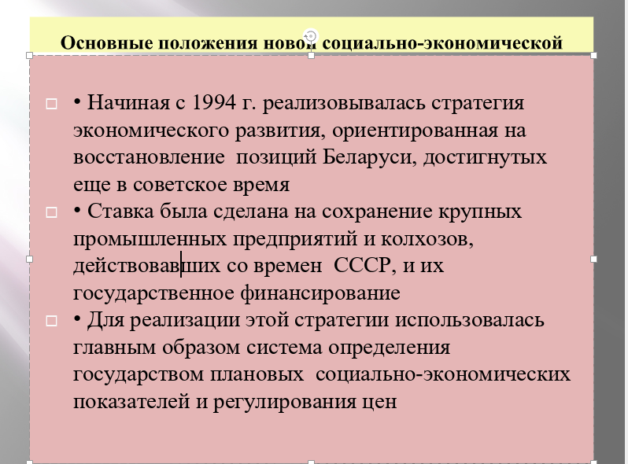

Slide 17
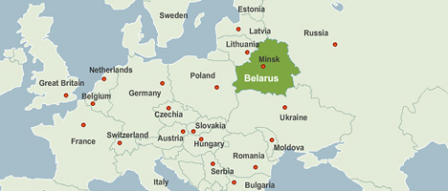
Сильные стороны экономики РБ
Выгодное экономико-географическое и геополитическое положение.
Развитая система транспортных коммуникаций.
Значительные земельные, водные, лесные ресурсы.
Наличие некоторых полезных ископаемых (калийные и каменные соли, сырье для производства строительных материалов).
Значительный научно-технический потенциал.
Сильное с/х.
Высокий образовательный уровень населения.

Slide 18
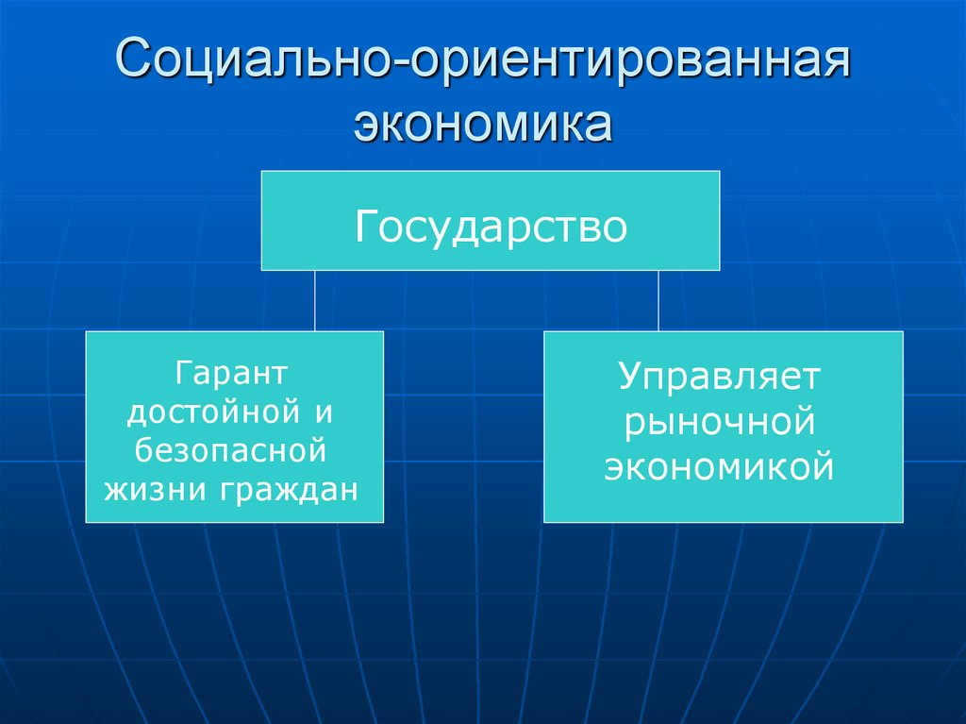

Slide 19
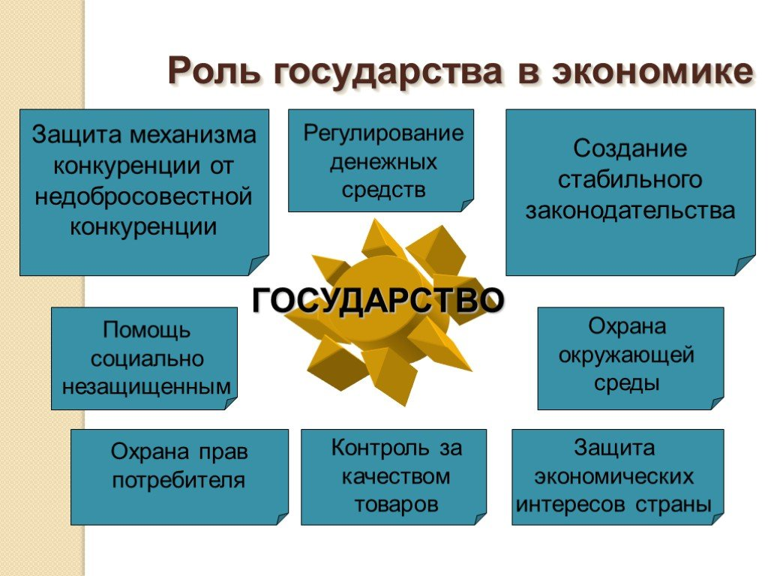

Slide 20
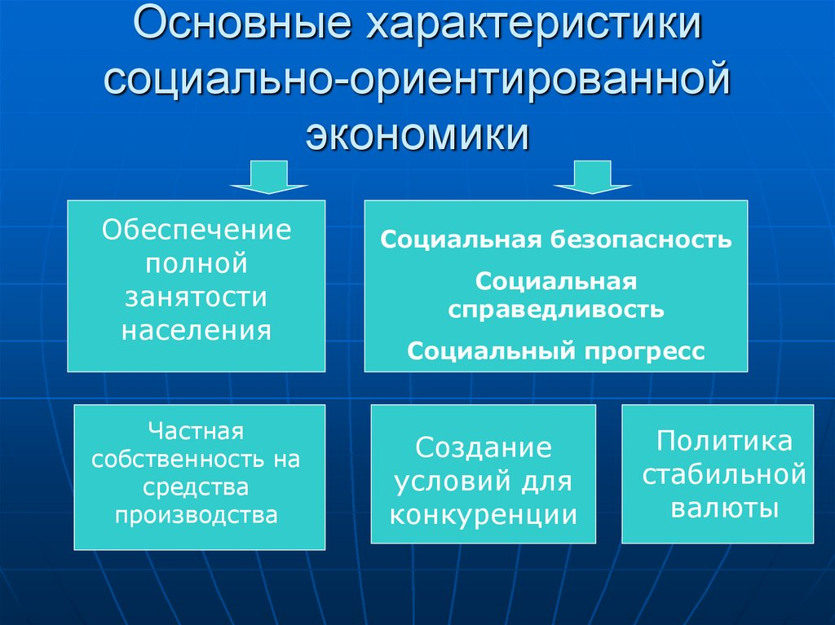

Slide 21

Главная стратегическая задача
Главная стратегическая задача современного этапа - обеспечение устойчивого социально-экономического развития страны.
Концепция устойчивого развития утверждает, что развитие общества должно быть ориентировано на рост производства и потребления с учетом состояния природы, ее ресурсов и интересов последующих поколений людей.

Slide 22
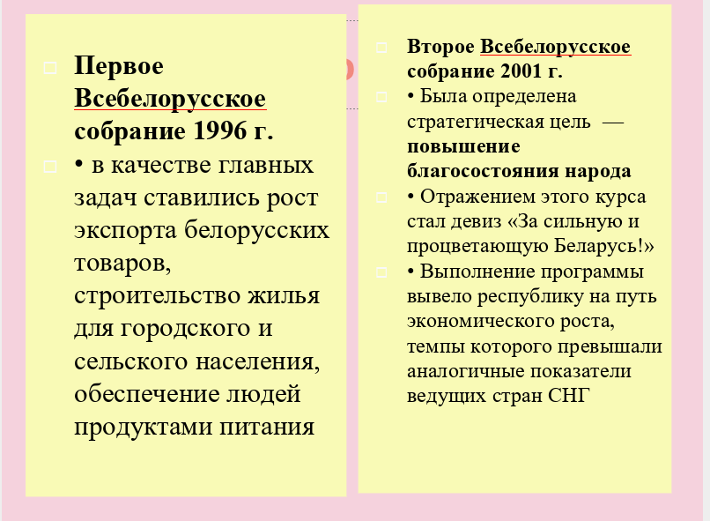

Slide 23
Приоритетные направления современного социально-экономического развития:
Человек - важнейший экономический ресурс, поэтому важно его гармоничное развитие, совершенствование системы образования, формирование эффективной системы здравоохранения.
Переход на инновационный путь развития экономики, энерго- и ресурсосбережение.
Наращивания экспортного потенциала страны.
Развитие агропромышленного комплекса и сопряженных с ним отраслей, социальной сферы села.
Развитие малых и средних городов, жилищное строительство.

Slide 24
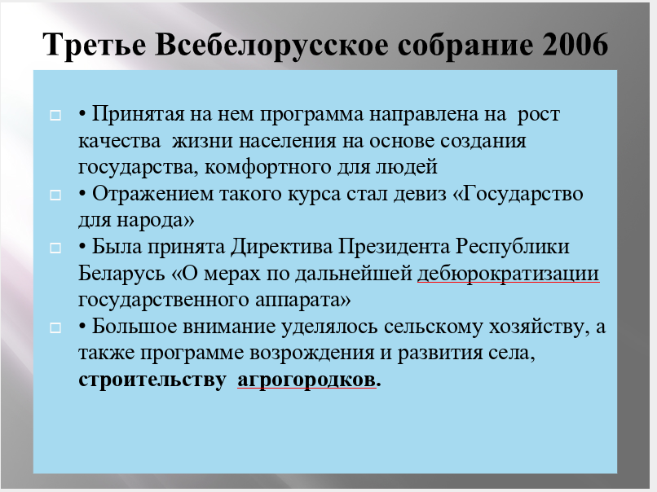

Slide 25
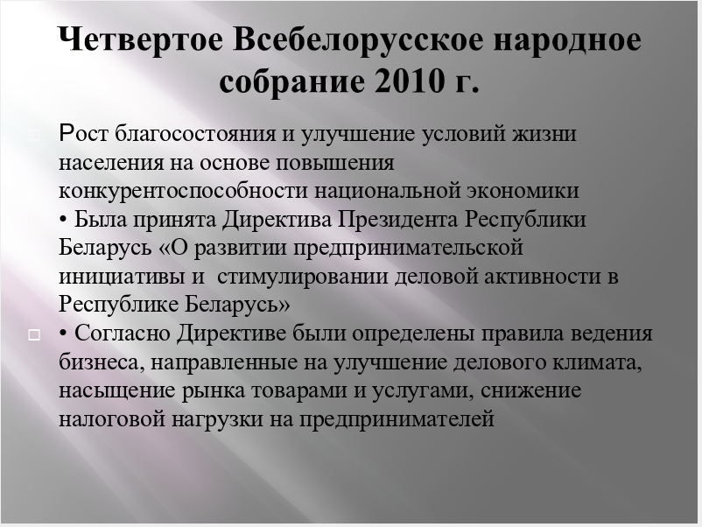

Slide 26
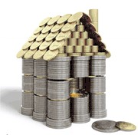
В Республике Беларусь – социально ориентированная рыночная экономика
Она отличается:
1. Высокой долей государственной собственности.
2. Широкими масштабами государственного регулирования экономики.
3. Государственной поддержкой малого и среднего бизнеса.
4. Высокой долей социальных расходов госбюджета.
5. Участием работников в управлении производством.

Slide 27
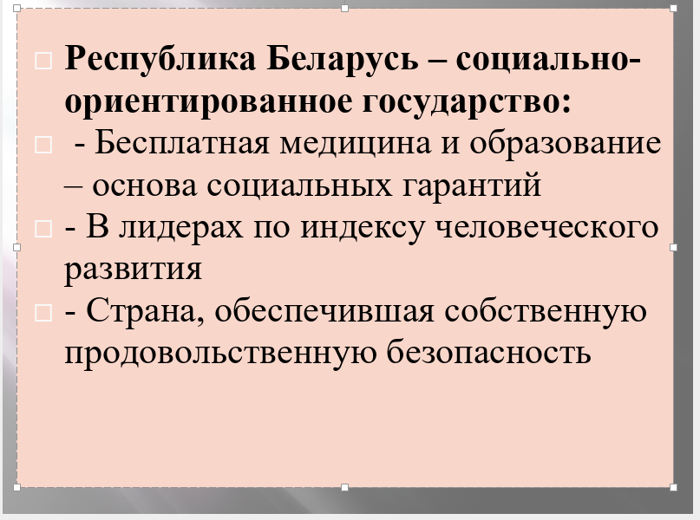

Slide 28
Флагманы белорусской промышленности и экономики:
- Минский автомобильный завод
- Минский тракторный завод
- Атлант
- Индустриальный парк «Великий камень»
- Парк высоких технологий
- БЕЛАЗ
- Жлобинский металлургический завод

Slide 29
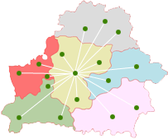
Особенности белорусской социально-экономической модели:
Высокая доля государственной собственности при равном функционировании всех форм собственности.
Государственное регулирование экономикой.
Многовекторные внешнеэкономические связи.
Сильная социальная политика государства.

Slide 30

Социальная политика государства и ее задачи:
Социальная политика - совокупность мероприятий, которые проводит государство по развитию социальной сферы общества.
Главная задача социальной политики - обеспечение благоприятных условий для развития всех общественных групп, гармоничного взаимодействия между ними, достижение баланса их интересов.

Slide 31
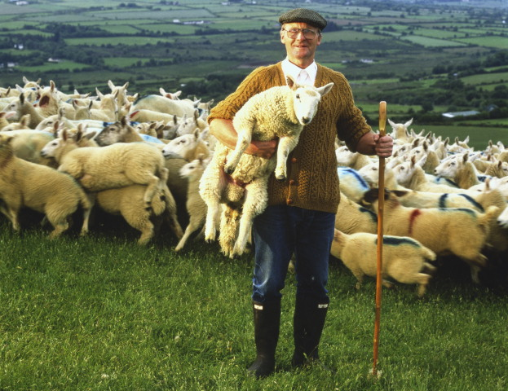
Аспекты социальной политики:
Политика в области доходов населения (жизненный уровень, потребительская корзина и т.п.).
Политика в сфере труда и трудовых отношений (оплата труда, охрана труда, занятость населения, социальное страхование).
Социальная поддержка и защита нетрудоспособного и малоимущего населения (пенсионное обеспечение, социальные гарантии и т.п.).
Развитие социальное сферы (образование, наука, культура, здравоохранение).
Развитие социальной инфраструктуры (жилье, транспорт, дороги. торговое и бытовое обслуживание).
Семейная, молодежная, миграционная политика.

Slide 32
Домашнее задание
§ 13, конспект, выуч. термины.
Прокомментировать нижеприведенные точки зрения о социальной справедливости. В чем, на ваш взгляд, она заключается?
1. Известный персонаж из повести М.Булгакова «Собачье сердце» Шариков легко решал проблему социальной справедливости: «Взять все и поделить».
2. Социальная справедливость – утопия. В действительности ее не может быть, поскольку все люди разные. Их потребность удовлетворить в равной мере не возможно.

